Slide 1
Аналитический отчет: «Педагогические достижения за 2013 – 2014 уч.г.» 2-й младшей группы «Колобок»
Воспитатели: Балыбердина О.В.
Калашник Л.В.

Slide 2
Программно-методическое обеспечение
Программа целостного, комплексного, интерактивного подхода к воспитанию дошкольника как индивидуальности
Н.М. Крылова В.Т. Иванова «Детский сад - Дом радости» Пермь 2006г.
Парциальные программы и методические пособия
Формирование и развитие математических представлений
В.В. Воскобович «Дидактические игры Воскобовича» Пермь
Изобразительное искусство
И.А. Лыкова «Изобразительная деятельность в детском саду»
Методическое пособие для специалистов дошкольных образовательных учреждений Москва Издательство Карапуз - Дидактика Творческий центр сфера 2007г.

Slide 3
Формирование привычки здорового образа жизни.
(сберегающее здоровье, технология безопасности познай себя)
Н.Н. Ефименко
«Театр физического развития и оздоровления
детей дошкольного возраста»
Программа Линка - Пресс !999г.
Игровая и театральная деятельность
С.Л. Новоселова
«Игра дошкольника
Пособие для воспитателя
Москва. Просвещение 1989г.»
Экологическое воспитание
С.Н. Николаева
«Методика экологического воспитания дошкольников»
Издательский центр «Академия», 2001

Slide 4
Человек в истории культуры (нравственно – патриотическое воспитание, родной край)
Г.Н. Калайтановой Т.И. Агуреева
«Развитие представлений о человеке в истории и культуре»
Методическое пособие для воспитателя Ростов-на-Дону
Издательство РОИПК и ПРПО 2001г.
Л.В. Музыченко
«Азовские родники Дона»
По ознакомлению детей дошкольного
возраста и культурой донского казачества.
Ростов-на-Дону Издательство ГБОУ ДПОРО РИПК и ППРО 2010г.
Конструирование
З.В. Лиштван
«Конструирование»
Пособие для воспитателя
Сосква Просвещение 1981г.

Slide 5
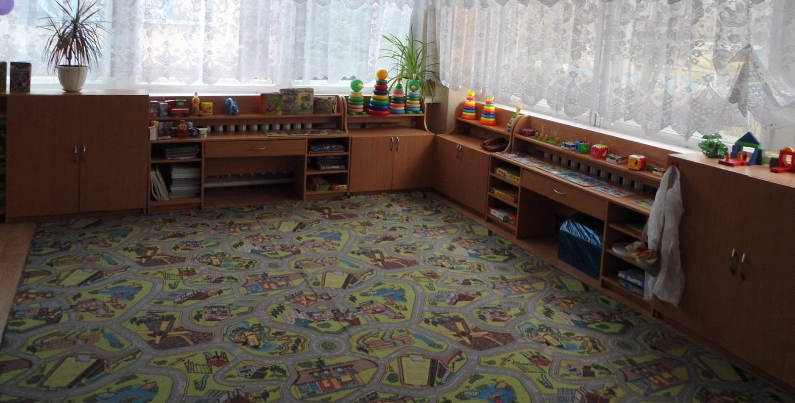
Характеристика группы
Возраст 3-4 года;
Списочный состав 28 детей;
Девочек - 15 ;
Мальчиков - 13.

Slide 6
Посещаемость

Slide 7
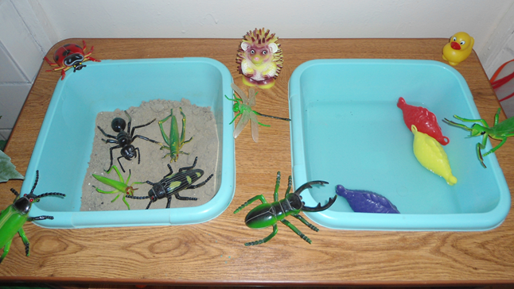
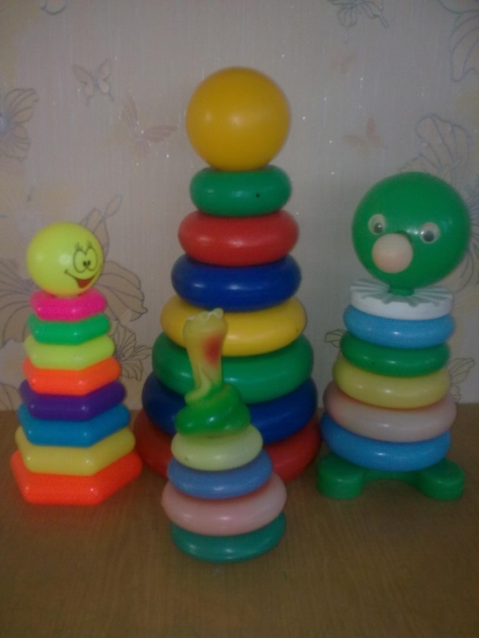
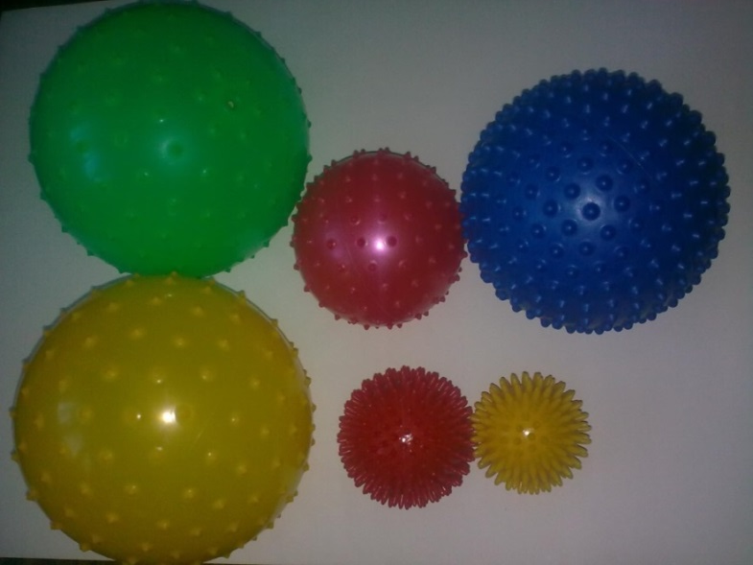
Инновации в образовательной деятельности

Slide 8
Физическое направление:
Область – физическая культура, здоровье.
Цели:
сохранять и укреплять здоровье детей.
формировать у детей интерес к физической культурой;
Совершенствовать навыки здорового образа жизни.

Slide 9
Дети научились
Сохранять
направление
при ходьбе
Бегать по заданию
Сохранять равновесие
Ползать
на четвереньках
Отталкиваться
при прыжке.
Проявляют интерес к
оздоровительным
процедурам.
Катать и бросать мяч.

Slide 10
В течении года воспитателями Калашник Л.В. Балыбердиной О.В. был разработан перспективный план по танцевально-ритмические упражнениям «Звездочки». У детей появился эмоциональный отклик на физическую активность, спортивная страсть, интерес, азарт. Мы стали замечать, что у них появилась выносливость в различных видах деятельность, повысилась умственная трудоспособность, усидчивость, они стали выдержаннее и внимательнее. И ещё самое главное то, что улучшилась эмоционально- двигательная сфера ребёнка.
Для родителей был создан уголок здоровья
«Неболейка». В течении года были даны советы как сохранить и укрепить здоровье детей и здоровье взрослых. Инструктор по физкультуре дал ответы на интересующие родителей темы о физическом воспитании и развитии детей

Slide 11
Социально-личностное направление:
Область – труд, социализация, безопасность.
Цели:
Формировать у детей навыки безопасного поведения;
Формировать интерес к труду, поощрять самостоятельность в самообслуживании;
Формировать игровые навыки с использованием нетрадиционных и нетрадиционных приемов.

Slide 12
Дети научились
Возводить несложные
постройки.
Выслушивают
произведение,
отвечают на вопросы.
Эмоционально
откликаться на
чтение, общение.
Используют
формы этикета
Участвуют в
театрализованных играх
Проявляют инициативу
в общении.

Slide 13
Познавательно-речевое направление:
Область – коммуникация, познание, чтение художественной литературы.
Цели:
Способствовать активному формированию технического мышления, умению возводить несложные постройки по образцу и по замыслу;
Формирование интереса к художественной литературе;
Сенсорное развитие, развитие познавательно-исследовательской деятельности, расширение кругозора детей.
Формирование элементарных математических представлений.
Развитие устной речи детей, практическое овладение нормой речи.

Slide 14
Дети научились
Возводить несложные
постройки.
Выслушивают
произведение,
отвечают на вопросы.
Эмоционально
откликаться на
чтение, общение.
Используют
формы этикета
Участвуют в
театрализованных играх
Проявляют инициативу
в общении.

Slide 15
Художественно-эстетическое направление:
Области – Художественное творчество, музыка.
Цели:
Развивать у детей желание участвовать в эстетической деятельности;
Всесторонне развивать детей в изобразительной деятельности;
Развитие музыкально-художественной деятельности, приобщение к музыкальному искусству.

Slide 16
Дети научились
Изображать простые
предметы.
Умеют лепить простые
предметы
Правильно пользуются
карандашами,
красками.
Слушать муз.пр-я
до конца
Выполнять танцевальные
движения.
Узнают знакомые
песни.

Slide 17
Результат освоения программы
Область - Познания

Slide 18
Область - Коммуникация

Slide 19
Область – Чтение художественной литературы

Slide 20
Область - Социализация

Slide 21
Область - Труд

Slide 22
Область - Безопасность

Slide 23
Область - Художественное творчество

Slide 24
Область – Физическая культура

Slide 25
Область - Здоровье

Slide 26
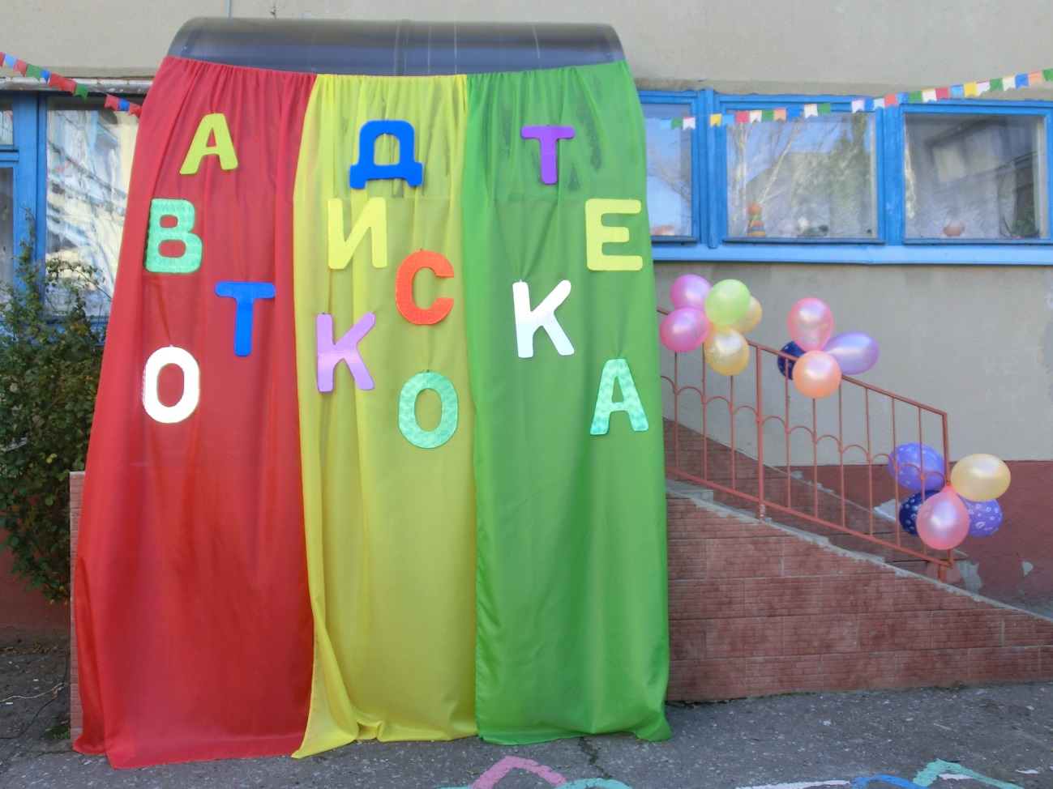
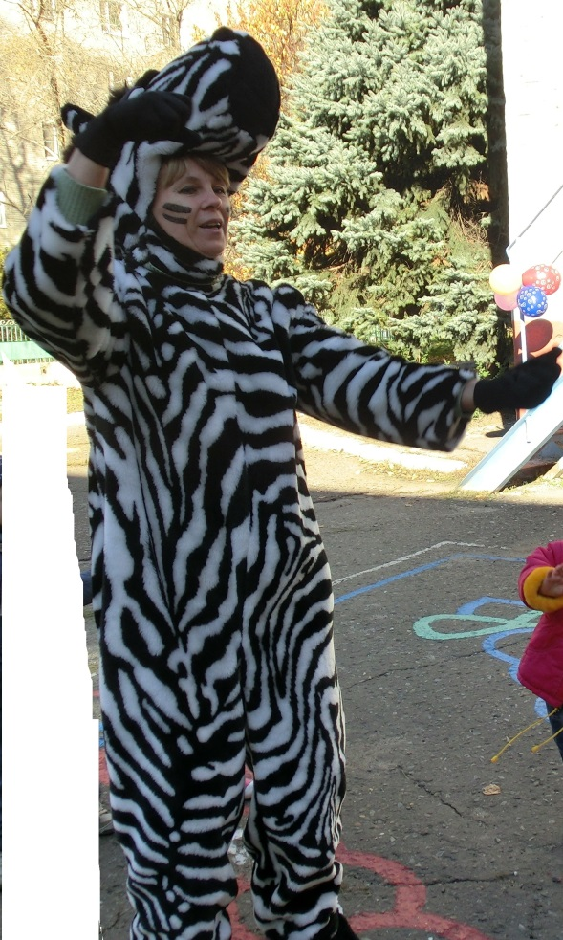
Проектная деятельность
Проект: «Автозебра к нам пришла»
В свете декадника 30.09.13 по 11.10.13
Цель проекта: Формировать у детей основы по ПДД.

Slide 27
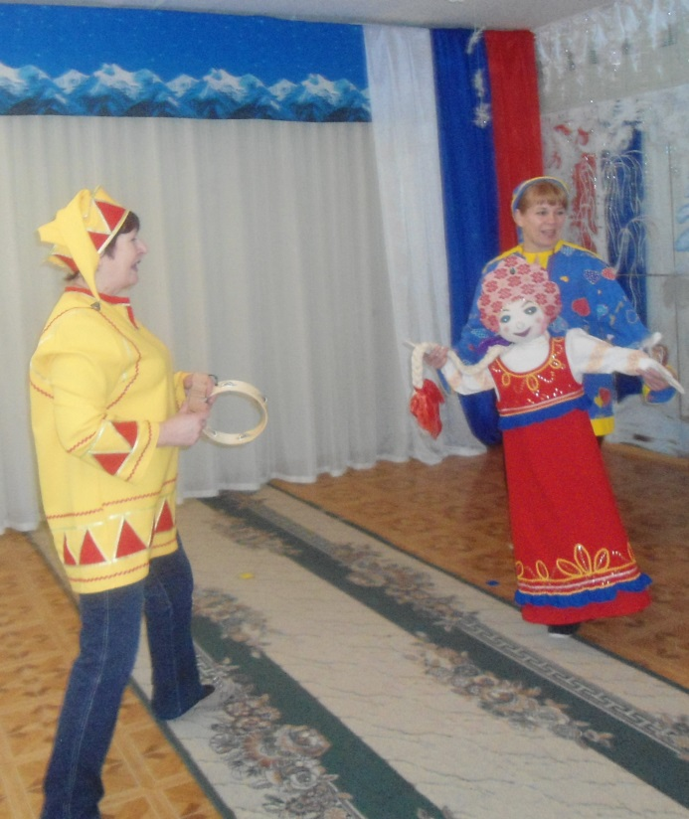
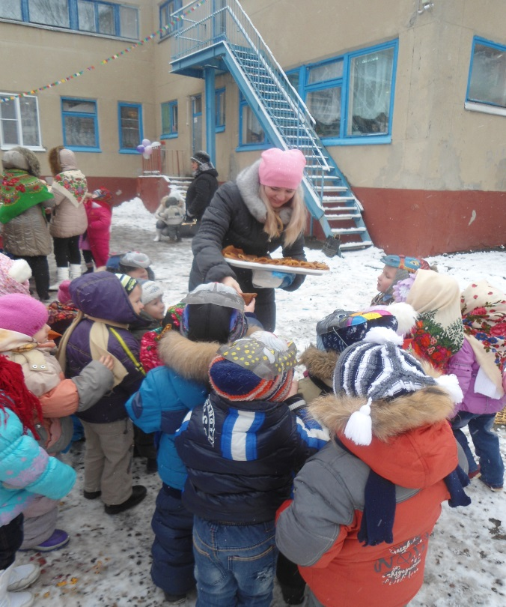
Проектная деятельность
Проект: Масленичная неделя
В свете декадника 24.02.14. по -2.03.14г.
Тема: «Масленицу встречай, зиму провожай»
Цель: Создать радостное праздничное настроение
Закрепить знание обрядовых песен, хороводов и игр.

Slide 28
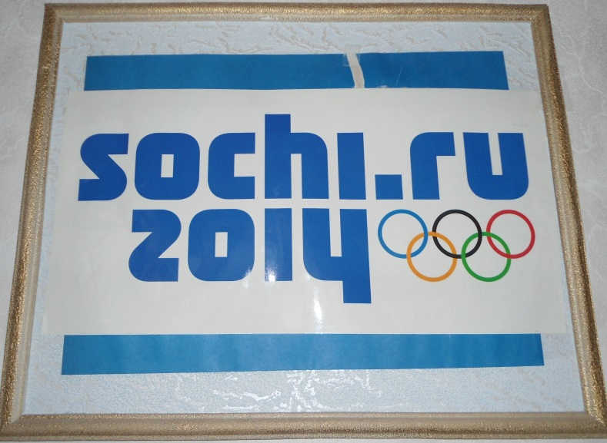
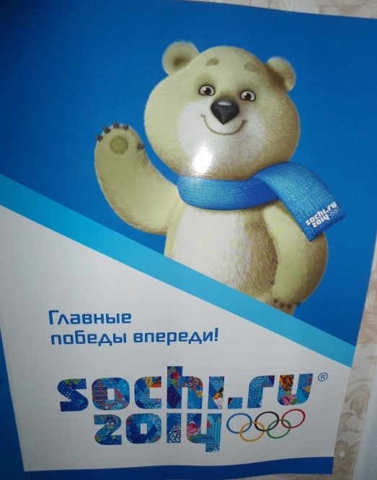
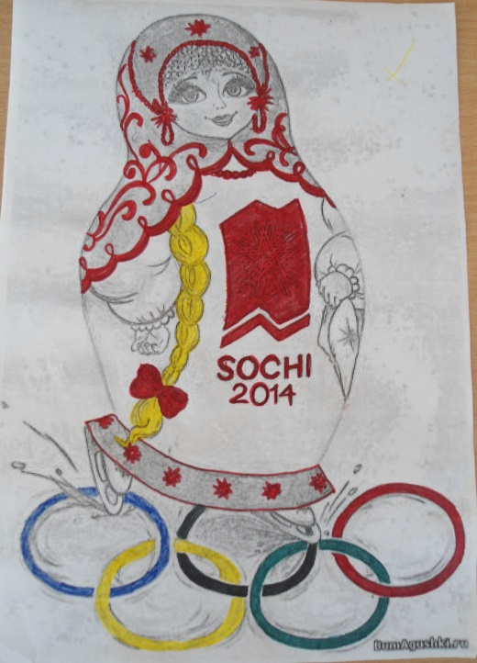
Проектная деятельность
Проект: Зимняя Олимпиада
В свете декадника 07.02.14. по 23.02.14г.
Тема: «Зимние виды спорта»
Цель: Знакомить детей о
зимних видах спорта.

Slide 29
Интересные события в жизни группы
Дни рождения детей
Праздники, развлечения:
«Золотая осень »,
«Автозебра»,
«День матери» ,
«30 лет садику»,
«Новый год», «Масленица»,
«День Защитника Отечества»,
«8 Марта», «День смеха»,
«День Победы».
Мы только начинаем вливаться в коллектив нашего детского сада, но мы участвуем во всех праздниках. Одним словом мы растем и развиваемся – это главное событие в жизни группы.

Slide 30
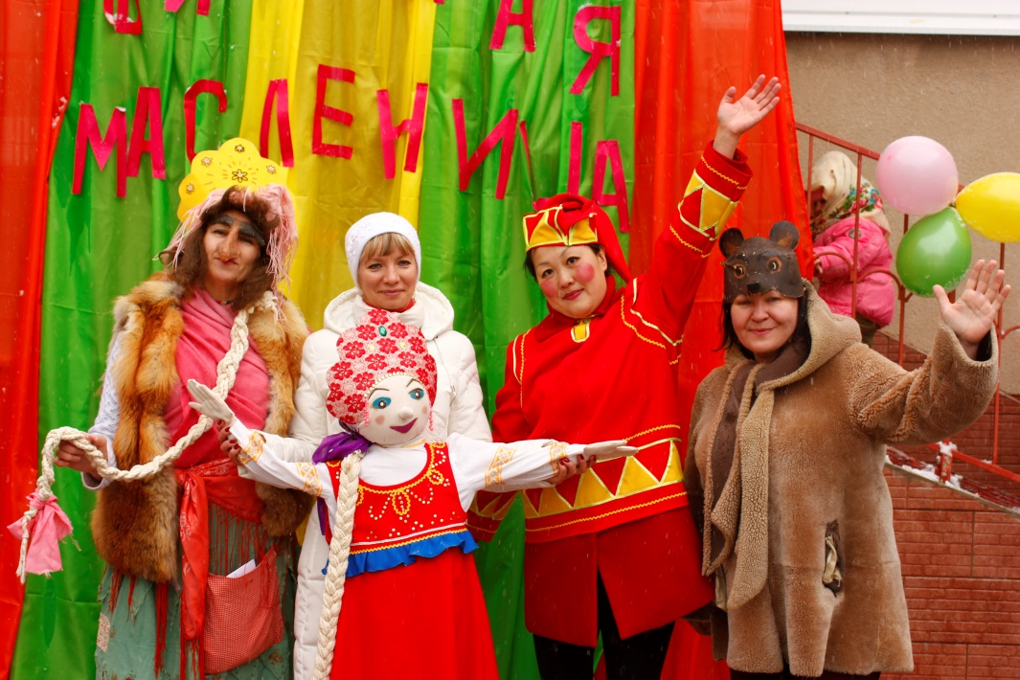
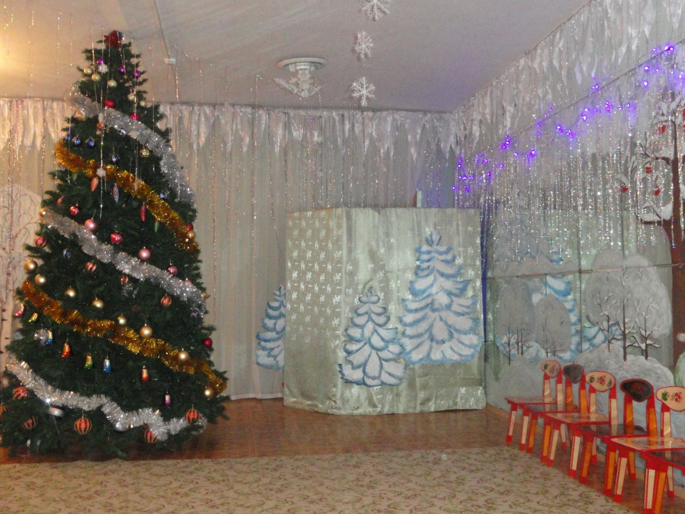
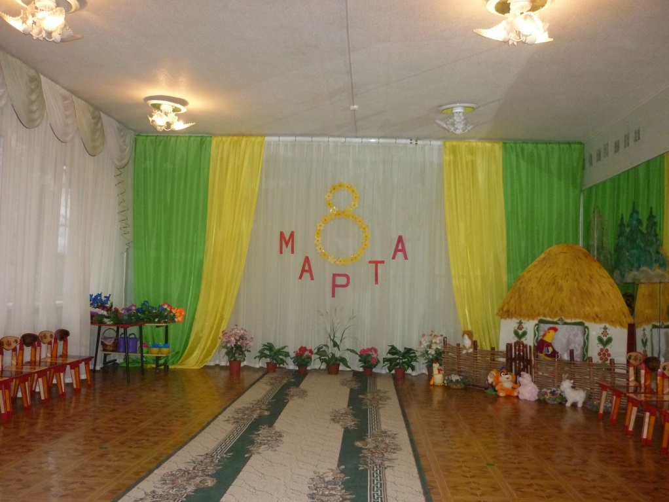
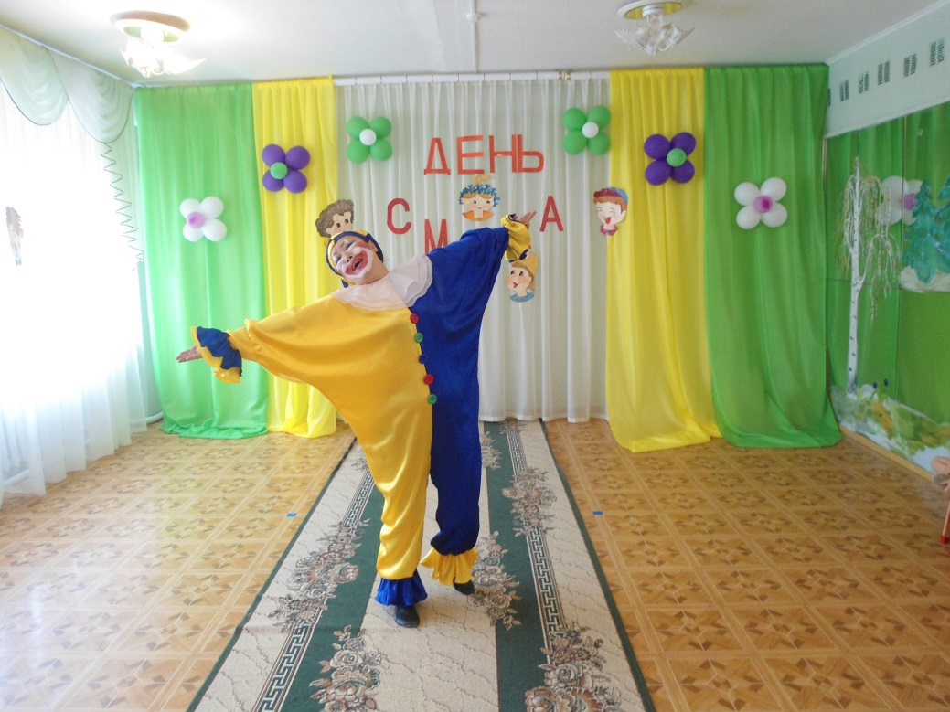

Slide 31
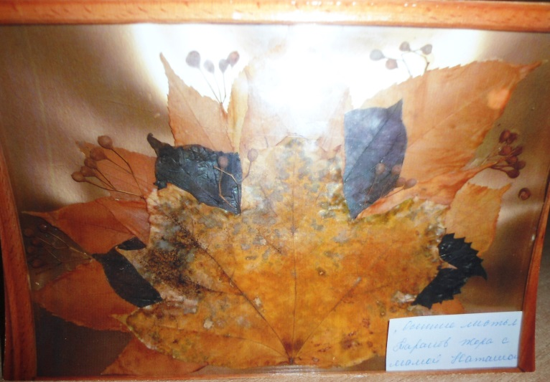
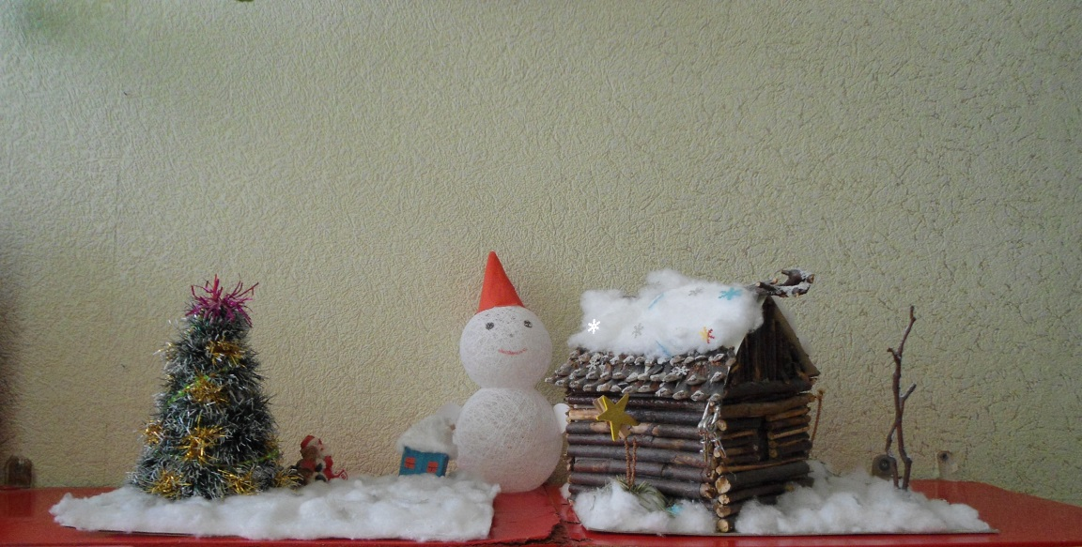
Новые формы работы с родителями
Формы работы с родителями:
Общие и групповые собрания;
Совместные праздники;
Консультации.
Наглядно-информационные:
Информационно-ознакомительные:
Просмотр открытых занятий – «Мамины посиделки» (Сервировка стола), «Воспитание культурно-гигиенических навыков»(как правильно мыть руки).
День открытых дверей: «Нашему
садику 30 лет».
Выставки детских работ: «Дары
осени», «Зимний пейзаж»,
«Новогодние игрушки», «Рисуем
вместе с папой», «Олимпиада
2014г», «Рисуем вместе с мамой»,
«Путешествие в космос»
Фотовыставки по сезонно.

Slide 32
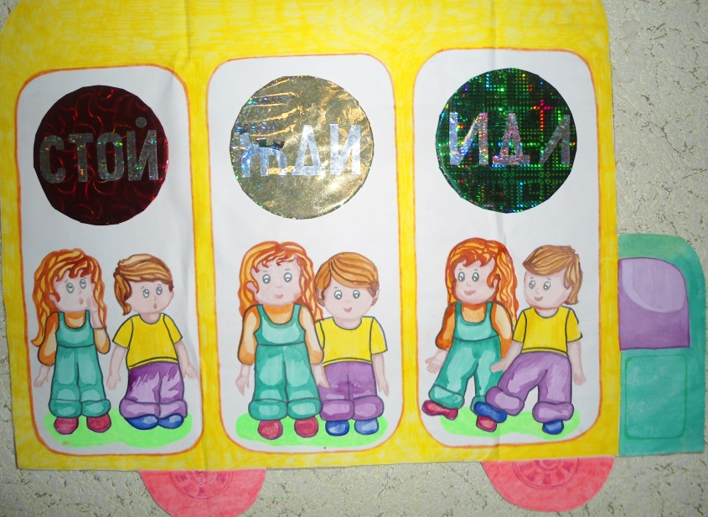
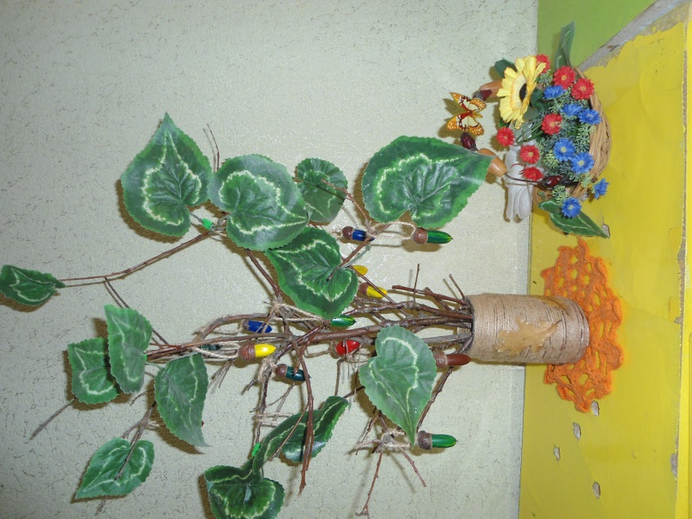
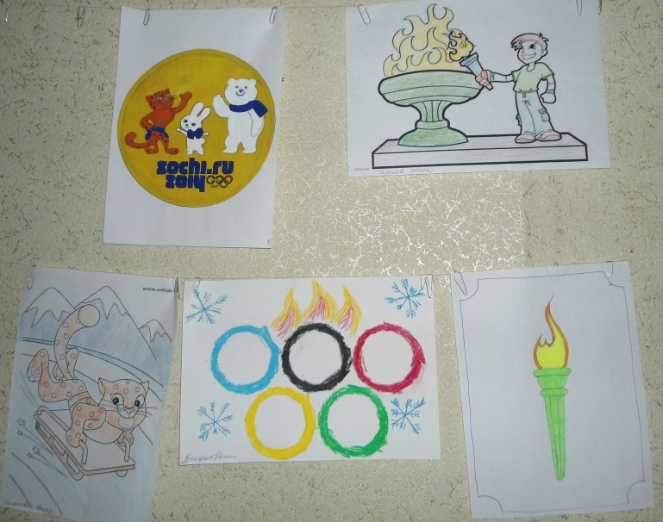
Информационно-просветительные:
Информационные стенды: Это интересно знать «Программа Д/с - Дом радости под редакцией Крыловой Н.М.», «Вашему ребенку 3-4 года», «Основы правильного питания» и т.д.
Папки-передвижки: «Если ребенок упрямится», «Как пошит новогодний костюм». «Как правильно общаться с детьми» и т.д
Тематические выставки: ПДД, Масленица, Олимпиада и т.д.

Slide 33
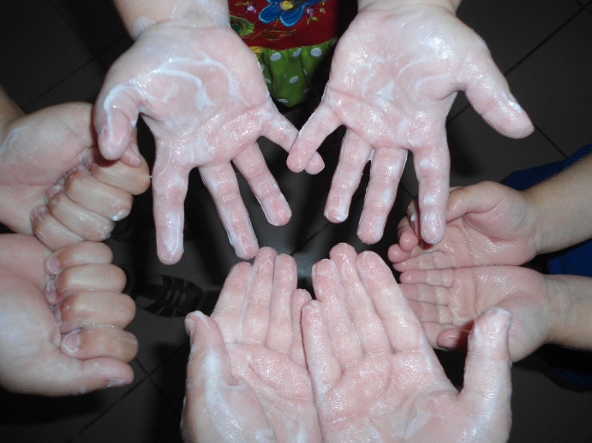
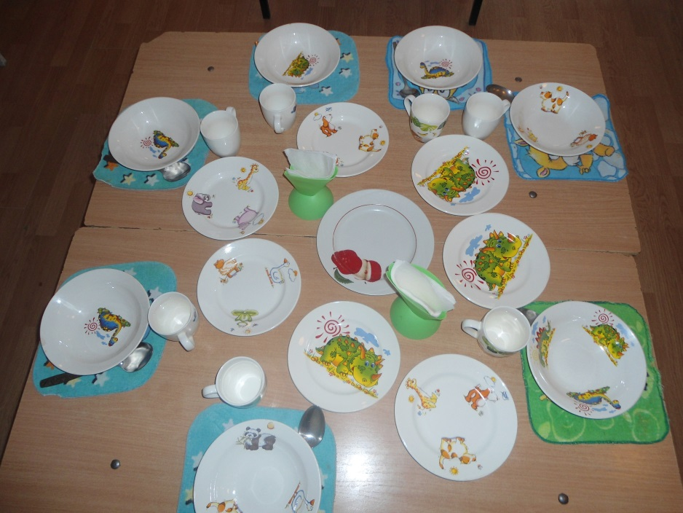
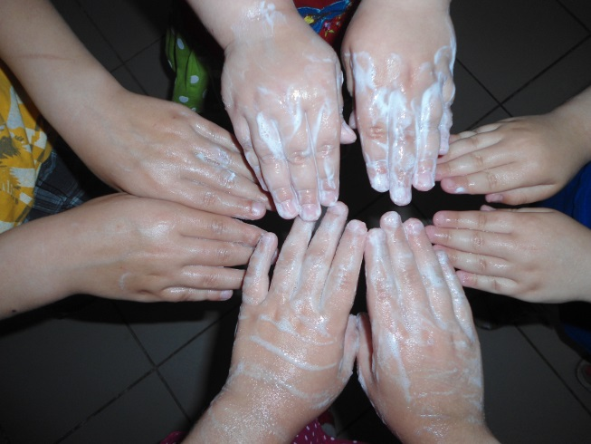
Открытые занятия для родителей
«Мамины посиделки» (сервировка стола) 22.11.13г.
«Воспитание культурно-гигиенических навыков» 24.01.14г.

Slide 34
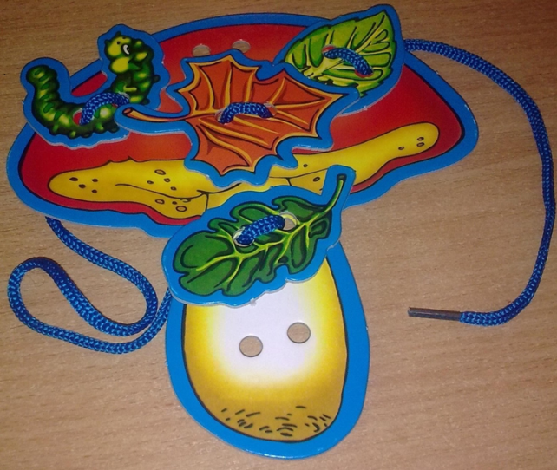
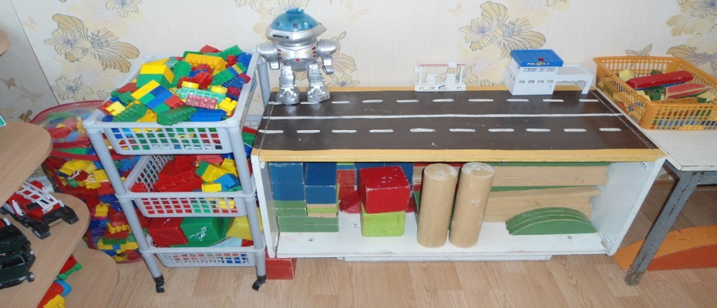
Обновление предметно-развивающей среды
Работа по преобразованию предметно-развивающей среды оказала благоприятное влияние на развитие творческих способностей детей. Она должна соответствовать по всем направлениям ФГТ.
Игры Воскобовича: «Черепашка», «Волшебная восьмерка», «Чудо цветик», «Шнуровка», «Пяти парусный кораблик».
Игры-карточки: «Цвет и форма», «Большой, средний, маленький», «Высокий и низкий», «Длинный, короткий», «Лото» (ПДД, овощи, фрукты, цвет, форма).
Конструкторы: «Настольный и напольный
конструктор», «Лего» (Крупный и мелкий),
«Мозайка», «Пирамидки», «Матрешки», «Ленточки»,

Slide 35
Результат интегративного качества дошкольника
Цель: определить степень влияния образовательного процесса (по программа целостного, комплексного, интерактивного подхода к воспитанию дошкольника как индивидуальности Н.М. Крылова В.Т. Иванова «Детский сад - Дом радости» Пермь 2006г.) на развитие ребенка.
Физически развитый, овладевший основными культурно-гигиеническими навыками
Отмечается положительная динамика в овладении основными культурно-гигиеническими навыками, выполнении доступных гигиенических процедур и потребности в двигательной активности. Анализируя динамику развития интегративного качества «Физически развитый, овладевший основными культурно-гигиеническими навыками» важно отметить повышение уровня развития данного качества. количество детей с достаточным уровнем возросло:
Н. – от 10,3% до 0 С. – 24,2% до 0 В. От 0 до 22,3%
Н.с. – от 65,5 % до 7,4% В.с от 0 до 70,3%

Slide 36
Любознательный, активный
Анализ результатов развития интегративного качества «любознательный, активный» показывает увеличение количества детей достаточным уровнем познавательных интересов:
Н. от 27,6% до 3,7% С. от 31% до 14,8 В. от 0 до 29,6%
Н.с. от 41,4% до 7,4% В.с. от 0 до 44,4%
Эмоционально отзывчивый
Можно отметить результативность деятельности по развитию исследуемого интегративного качества. Возросло количество детей с достаточным уровнем понимания эмоциональных состояний. Они могут самостоятельно, правильно определить эмоциональное состояние сверстников и взрослых, объяснить их причину, делать прогнозы дальнейшего развития ситуации.
Н. от 44,8% до 11,1 С. от 24,2% до 29,6% В. от 0 до 25,9%
Н.с от 31% до 0 В.с. от 0 до 33,4%

Slide 37
Овладевший средствами общения и способами взаимодействия со взрослыми и сверстниками
Сформированность данного качества находится на среднем уровне. Наши дети используют разные средства общения (вербальные и невербальные), владеют конструктивными способами взаимодействия со взрослыми и сверстниками.
Н. от 37% до 11,1% С. от 20,7% до 25,9% В. от 0 до 25,9%
Н.с. от 41,4 до 3,7% В.с. от 0 до 33,4%
Способный управлять своим поведением и планировать свои действия на основе первичных ценностных представлений, соблюдающий элементарные общепринятые нормы и правила поведения.
Дети нашей группы знают и соблюдают правила поведения на улице, в общественных местах, используют в общении «вежливые» слова, соблюдают элементарные общепринятые моральные нормы и правила поведения, умеют решать спорные вопросы и улаживать конфликты с помощью речи.
Н. от 17,2% до 3,7% С. от 58,7% до 37% В. от 0 до 37%
Н.с. от 24,1% до 3,7% В.с. от 0 до 18,6%

Slide 38
Способный решать интеллектуальные и личностные задачи (проблемы), адекватные возрасту
Наши дети умеют реализовывать замысел в конструировании, рисовании в соответствии с возрастом владеют элементарными навыками самообслуживания, умеют самостоятельно находить интересное для себя занятие.
Н. от 41,4% до 7,4% С. от 20,7% до 22,2% В. от 0 до 18,5%
Н.с. от 37,9% до 11,1% В.с от 0 до 40,7%
Овладевший универсальными предпосылками учебной деятельности: умение работать по правилу и по образцу
Результаты показывают положительные изменения в развитии интегративного качества.
Н. от 41,4% до 11,1% С. от 24,1% до 29,6% В. от 0 до 26%
Н.с от 34,5% до 3,7% В.с от 0 до 29,6%

Slide 39
Имеющий первичные представления о себе, семье, обществе (ближайшем социуме), государстве (стране), мире и природе
Полученные результаты показали, что увеличилось количество детей имеющих более полное представление о себе.
Н. от 62,1% до 0 С. от 20,7% до 40,8% В. от 0 до 26%
Н.с. от 17,2% до 40,8% В.с от 0 до 14,8%
Овладевший умениями и навыками, необходимыми для осуществления различных видов детской деятельности
Анализ развития данного качества позволяет сделать выводы о позитивной стабильности в развитии детей. Это объясняется переходом детей на стабильно средний уровень развития. Полученные результаты подтверждают, что у дошкольников сформированы умения и навыки, необходимые для осуществления различных видов детской деятельности.

Slide 40
Итоговый результат формирования интегративных качеств дошкольников.
В течение года дети развивались согласно возрасту, изучали программные материалы и показали позитивную динамику по всем направлениям развития.
Работа группы осуществлялась исходя из основных годовых задач и в соответствии с годовым планом работы МБДОУ – «Лакомка» на 2013-2014 учебный год.
Анализ позволил сделать вывод о том, что у большинства детей нашей группы сформированы основные физические качества ; дети самостоятельно проводят доступные возрасту гигиенические процедуры; соблюдают элементарные правила здорового образа жизни; выполняют правила поведения на улице и в общественных местах. У детей повысился уровень активности, любознательности. Наши дети проявляют интерес к различным видам детской деятельности: конструированию, изобразительной деятельности, игре.
О «эмоционально отзывчивый» качестве можно сделать вывод, что у детей на этом уровне развиты сопереживание персонажам сказок, историй, рассказов, дети более эмоционально стали реагировать на произведения искусства, проявлять эмоциональную отзывчивость в деятельности и общении без специального воздействия со стороны взрослого.

Slide 41
Дети проявляют инициативу в общении, принимают на себя функцию организатора, некоторые дети вносят свои предложения, распределяют обязанности, проявляют умения выслушать, согласовать свои предложения, уступить, убедить.
У детей возрастает осознание личной ответственности за успехи в различных сферах, а значит, возрастает способность управлять своим поведением и планировать свои действия.
В результате работы у детей сформированы знания о своем имени, возрасте, адресе, о своих достоинствах и перспективах развития; дети получили и усвоили представления о своей стране, городе, многообразии стран и государств, имеют представление о Российской армии, знают военные профессии.

Slide 42
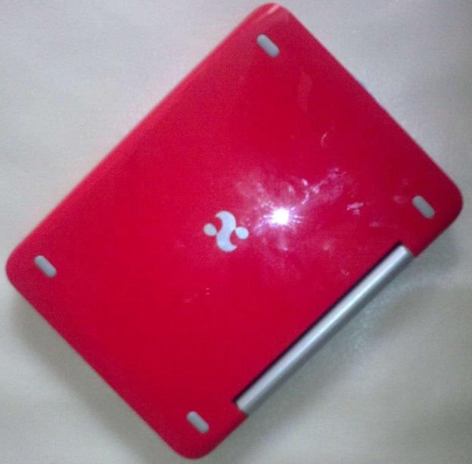
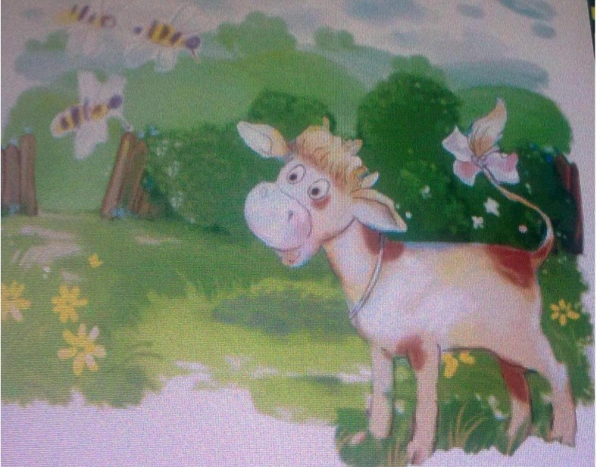
САМООБРАЗОВАНИЕ

Slide 43
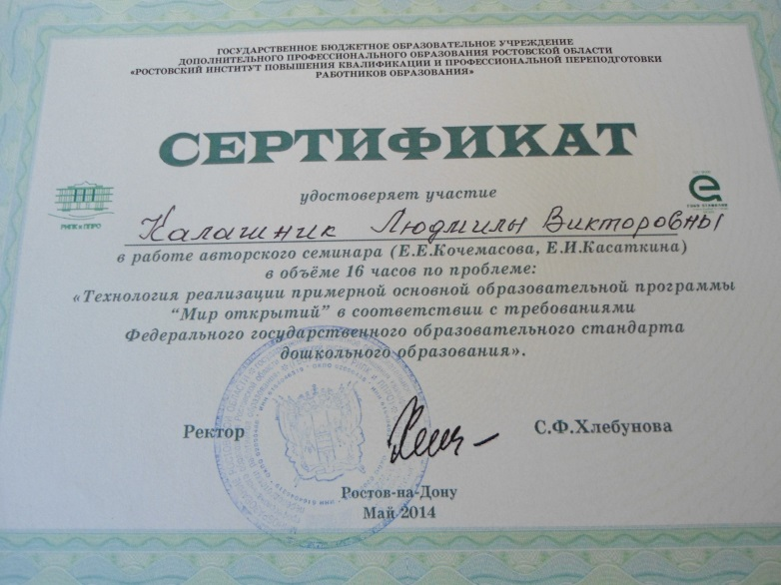
В этом году на базе нашего МБДОУ №59 «Лакомка» в мае месяце прослушали авторский семинар Е.Е. Кочемасовой и Е.И. Косаткиной в объеме 16 часов по проблеме: «Технология реализации примерной основной образовательной программы «Мир открытий» в соответствии с требованиями Федерального государственного образовательного стандарта дошкольного образования»

Slide 44
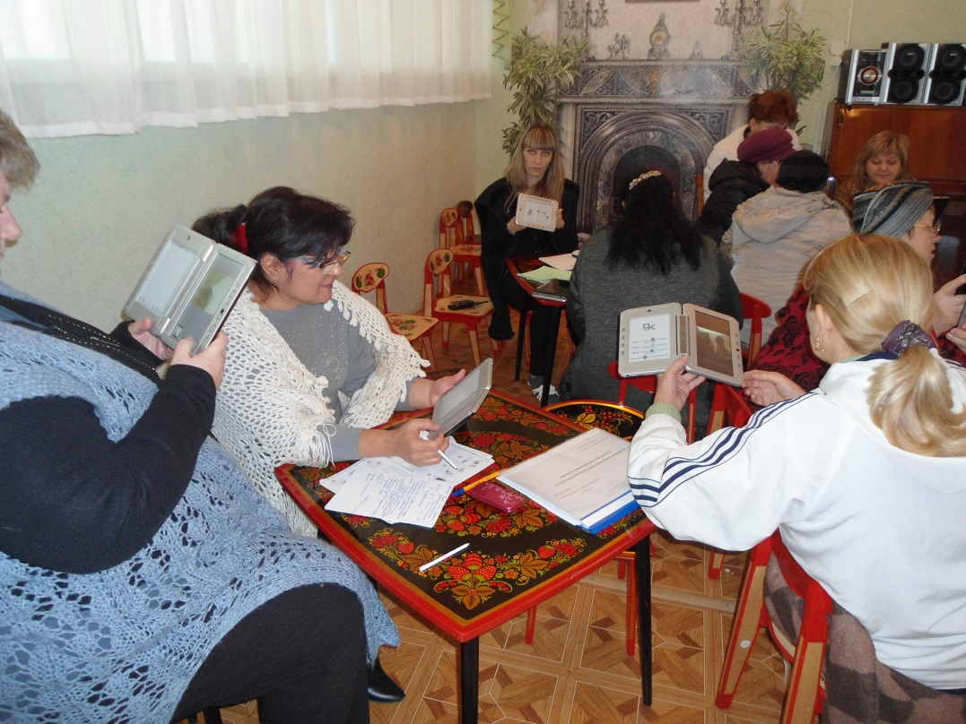
В течении учебного года активно принималаи участие в ДОУ, разрабатывала проекты, посетили мастер-классы : Гузенко Н.Н. – «Для чего нужна артикуляционная гимнастика» Октября. Изучила новую технологию по девайсам. В течении года получала информацию по теме: «Знакомство с новыми информационно - коммуникативными технологиями (девайсы)» , теоритическую и практическую. Юрицина Е.Г. «Русские художники», «Инновационные средства художественной, выразительности, художественной техники и материалы» - Октябрь, А.Д. Долбня
«Триз – (элементы) - РТВ» - Декабря,
Пятницкая В.В. Игры Воскобовича –
Ноябрь, Истомина И.В. «Развитие
мелкой моторики - рисование песком» -
Октябрь, Тураманова З.Р. «Природа
нашего края» - Май.

Slide 45
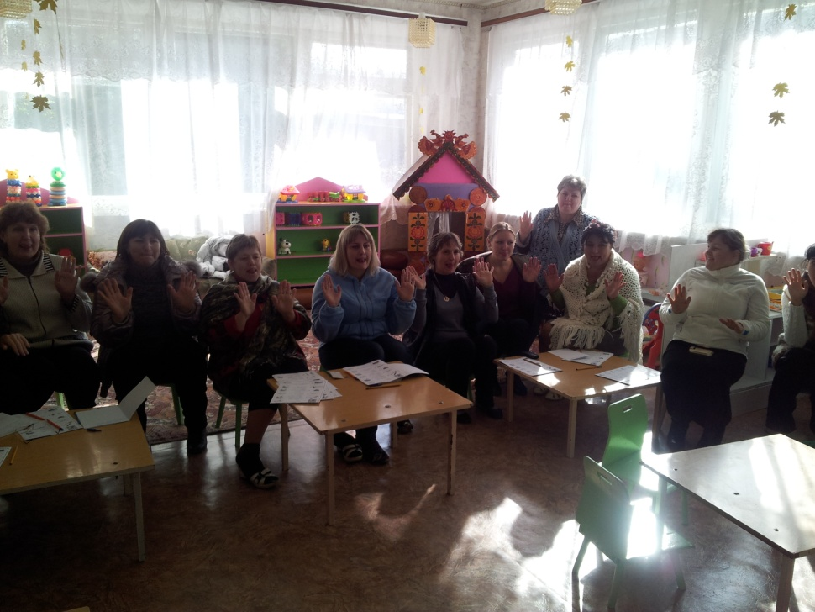
Взаимопосещение: Турамановой З.Р. – занятие по развитию речи в средней группе «Путешествие в осень» - Ноябрь, Юрицина Е.Г. интегрирование занятие развитие речи – рисование «Красивые цветы для снегурочки» - Март, Ознакомление с окружающим «С чего начинается Родина» - Апрель , А.Д. Долбня «Триз – (элементы) - РТВ» - Март, Карастелева С.А. по ФЭМП «Путешествие в страну головоломок»- Февраль, Духова М.В. Развитие речи «Магазин игрушек» - Февраль, Пятнецкая В.В.
«Сказочные лабиринты игры» -
Апрель;
Открытый просмотр: Духова М.В.
по ПДД «Буратино в гостях у детей»
- Апрель, Карастелева С.А. развитие
речи «Играем пальчиками и развиваем
речь» - Апрель.

Slide 46
Источники самообразования
Интернет
Видео, ауди информация
Курсы повышения квалификации
Семинары, конференции
Телевидение
Мастер классы
Газету, журналы
Литература

Slide 47
Балыбердина Оксана Васильевна
Должность: воспитатель
Образование: Высшее
Квалификация: I категория
Педагогический стаж: 4 года
В данном учреждении: 7 лет

Slide 48
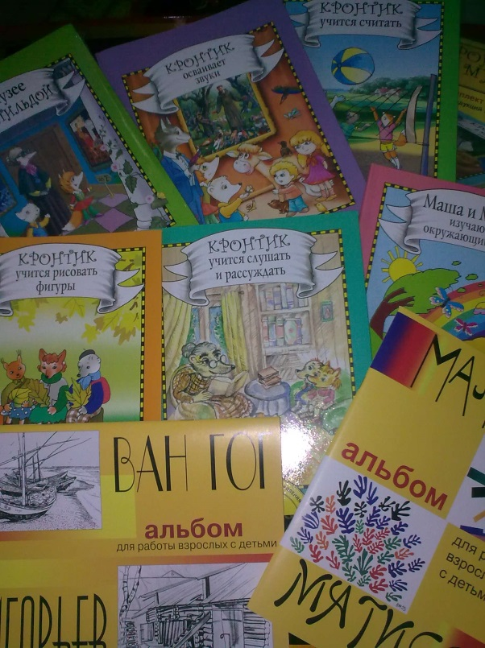
«Применение информационно-коммуникативных технологий в процессе ознакомления с окружающим миром как
средство развития познавательной активности дошкольника»

Slide 49
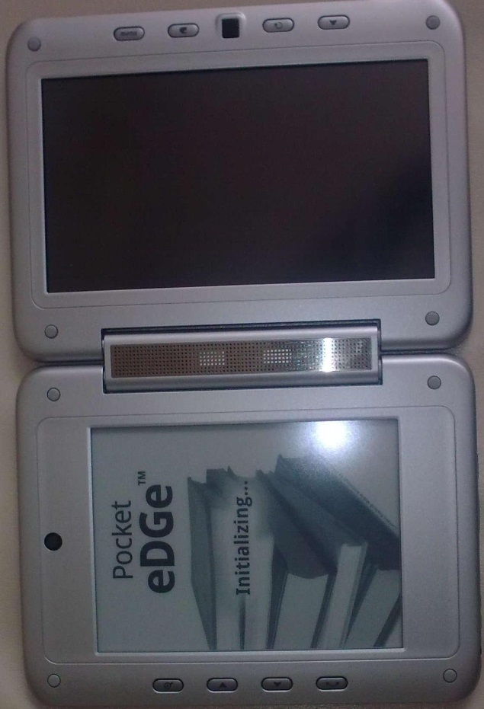
Приоритетным направлениям своей работе, считаю познавательно-речевое направление.
В своей работа с детьми старалась применять информационно коммуникативные технологии в окружающем мире. Использование ИТК позволяет мне сделать образовательный
процесс для старших дошкольников
информационно емким, зрелищным
и комфортным.

Slide 50
Изучила методическую литературу: «Информационно-
коммуникативные технологии в дошкольном образовании»
под редакцией Т.С. Комарова,
И.И. Комарова, А. Тумков издательство Мозайка-Синтез.
Серия «От рождения до школы» 2011г.
Журнал: Современное Дошкольное образование
Е.С. Кузнецова, И.В. Семенец «Использование
информационных технологий в деятельности ДОУ,
как отражение информационно-коммуникативной
компетенции руководителя» №8 2013 2013г.
Интернет: Статья - «Значение использование ИТК в процессе развития дошкольников»
«Гигиена работы с компьютером»
«Компьютерная зависимость»

Slide 51
Мною был показан мастер-класс, разработан перспективный план на тему: «Знакомство с новыми информационно - коммуникативными технологиями (девайсы)» ; с целью - способствовать повышению интереса педагогов к поиску интересных методов и информационно - коммуникативных технологий в работе с детьми. Повышение уровня профессионализма воспитателей.
. В течение года давала информацию по темам: «Инновационно - коммуникативные технологии в художественно-эстетическом направлении»;
«Инновационно - коммуникативные технологии в социально-личностное направление (область социализация, труд, безопасность)»;«Инновационно - коммуникативные технологии в познавательно-речевом направлении (область познания)»; «Инновационно - коммуникативные технологии в познавательно-речевом направлении (область коммуникация, чтение художественной литературы.)»; «Знакомство информационно -коммуникативных технологий через устройства (флешки)»; «Закрепление знаний в информационно -коммуникативных технологиях»; Итоговое занятие. «Чему мы научились».

Slide 52
Перспективы на следующий год
Продолжать работу по самообразованию.
Использовать в своей педагогической деятельности информационно-коммуникативные технологии.
Принимать активное участие в ДОУ.
Развивать окружающую среду в соответствии с возрастом.

Slide 53
Калашник Людмила Викторовна
Должность: воспитатель
Образование: средне-специальное
Квалификация: I категория
Педагогический стаж: 27 лет
В данном учреждении: 27 лет

Slide 54
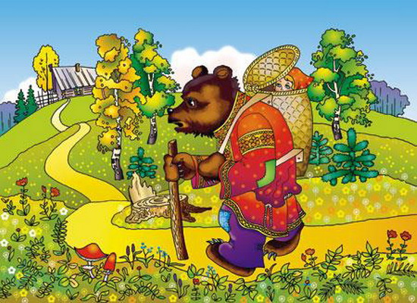
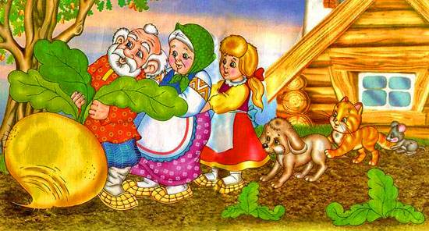
«Воспитание нравственных качеств детей дошкольного возраста посредствам народных сказок»
« Русские сказки – без сомнения заслуживают большего внимания: они память нашего давно минувшего, они – хранилище русской народности.
Н. А. Некрасов

Slide 55
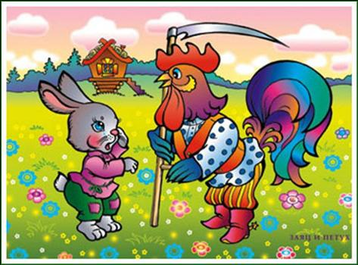
Цель – изучение влияние русских народных сказок на развитие нравственных качеств детей
Приоритетное направление моей работы – познавательно –речевое .
Изучила литературу по теме:
« Воспитание детей на традициях русской культуры» Лунина Г. В. М 2005г
« Духовно – нравственное воспитание средствами авторских сказок»
Короткова Л. Д. 2006г
«Воспитание детей на традициях народной культуры» Ватаман В. П. Волгоград 2008г
Социально-личностное «Приобщение детей к истокам русской народной культуре» О.Л. Князева, М.Д. Маханева
СПб 1997г.
Программа приобщение ребенка к
социальному миру – Дошкольное
воспитание №1 1996г.
Изучила ФГТ и комментарии к нему

Slide 56
Инновационная деятельность
Переход на ФГОС
Владение проектной деятельностью
Овладение компьютерной грамотностью

Slide 57
Перспективы на следующий год
Обеспечить полноценное развитие, образование и воспитание детей.
Продолжать совершенствованию предметно – развивающей среды в группе в соответствии ФГОС.
Совершенствовать работу с родителями.
Повышать уровень педагогического мастерства: самообразование, обучение на курсах.
Активное участие в ДОУ, района.

